Slide 1
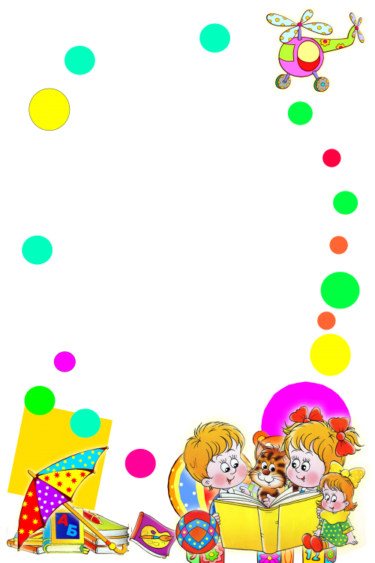
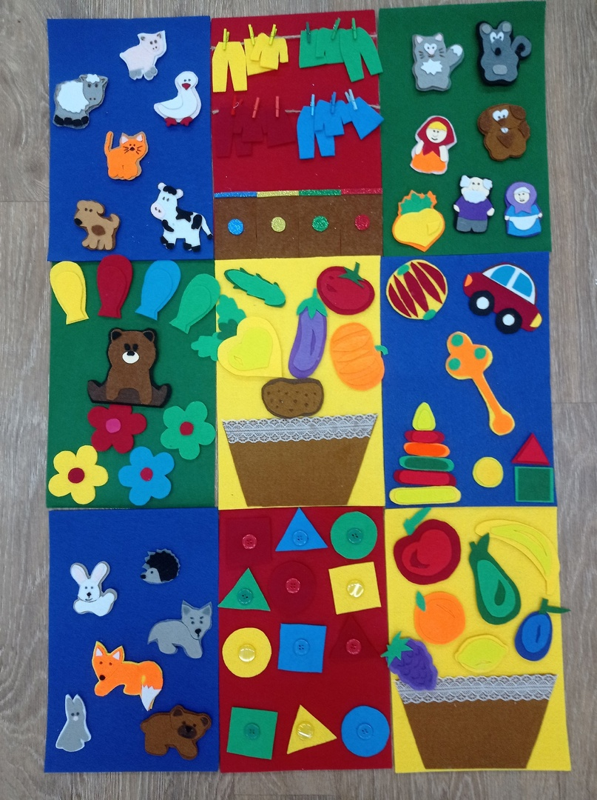
Муниципальное бюджетное дошкольное образовательное учреждение «Детский сад № 4»
города Воткинска Удмуртской Республики
(МБДОУ детский сад № 4)
Адрес: 427430, Удмуртская Республика, город Воткинск,
ул. Ленинградская,19а
тел: (34145)4-94-54; e-mail: ds04@votkinsk-dou.udmr.ru
Многофункциональное пособие по сенсорному и речевому развитию воспитанников раннего возраста
«Чудо коврик»
Выполнила: Шкляева В. А.

Slide 2
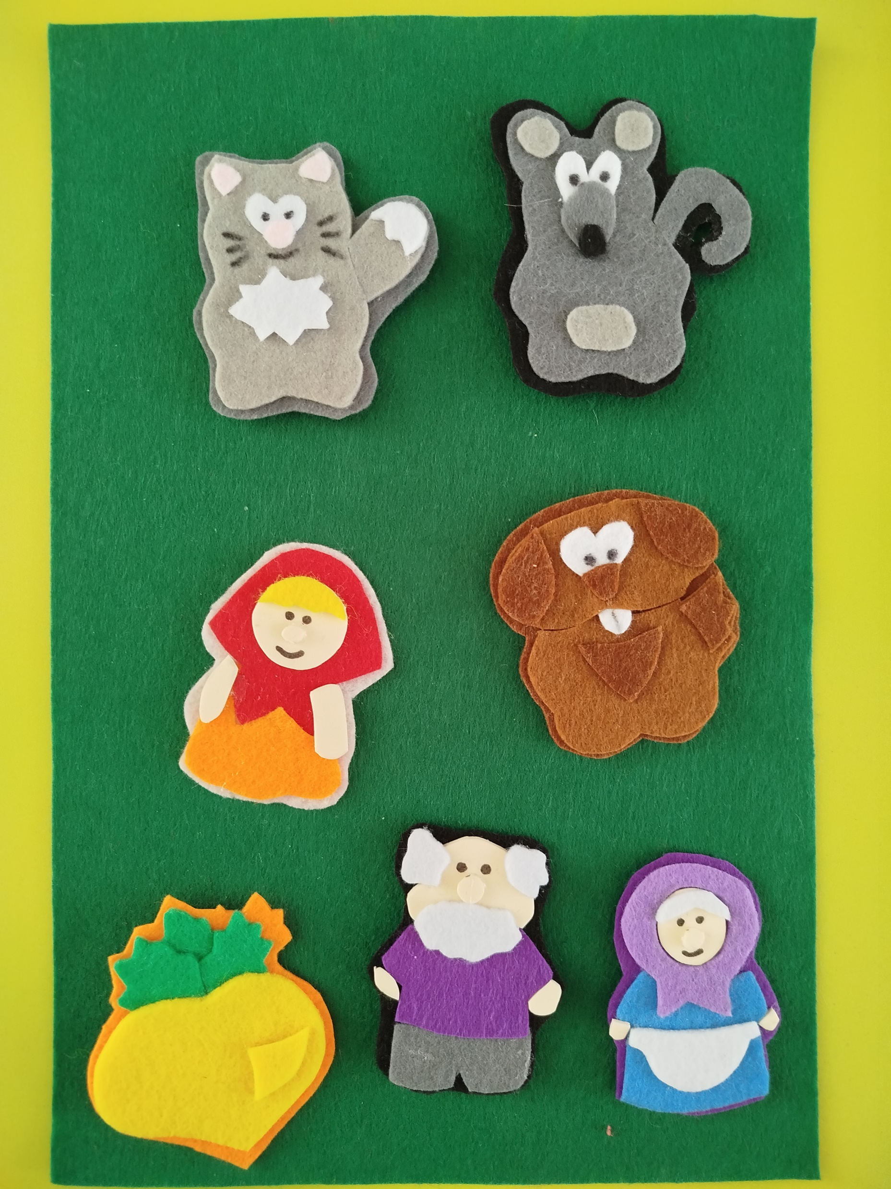
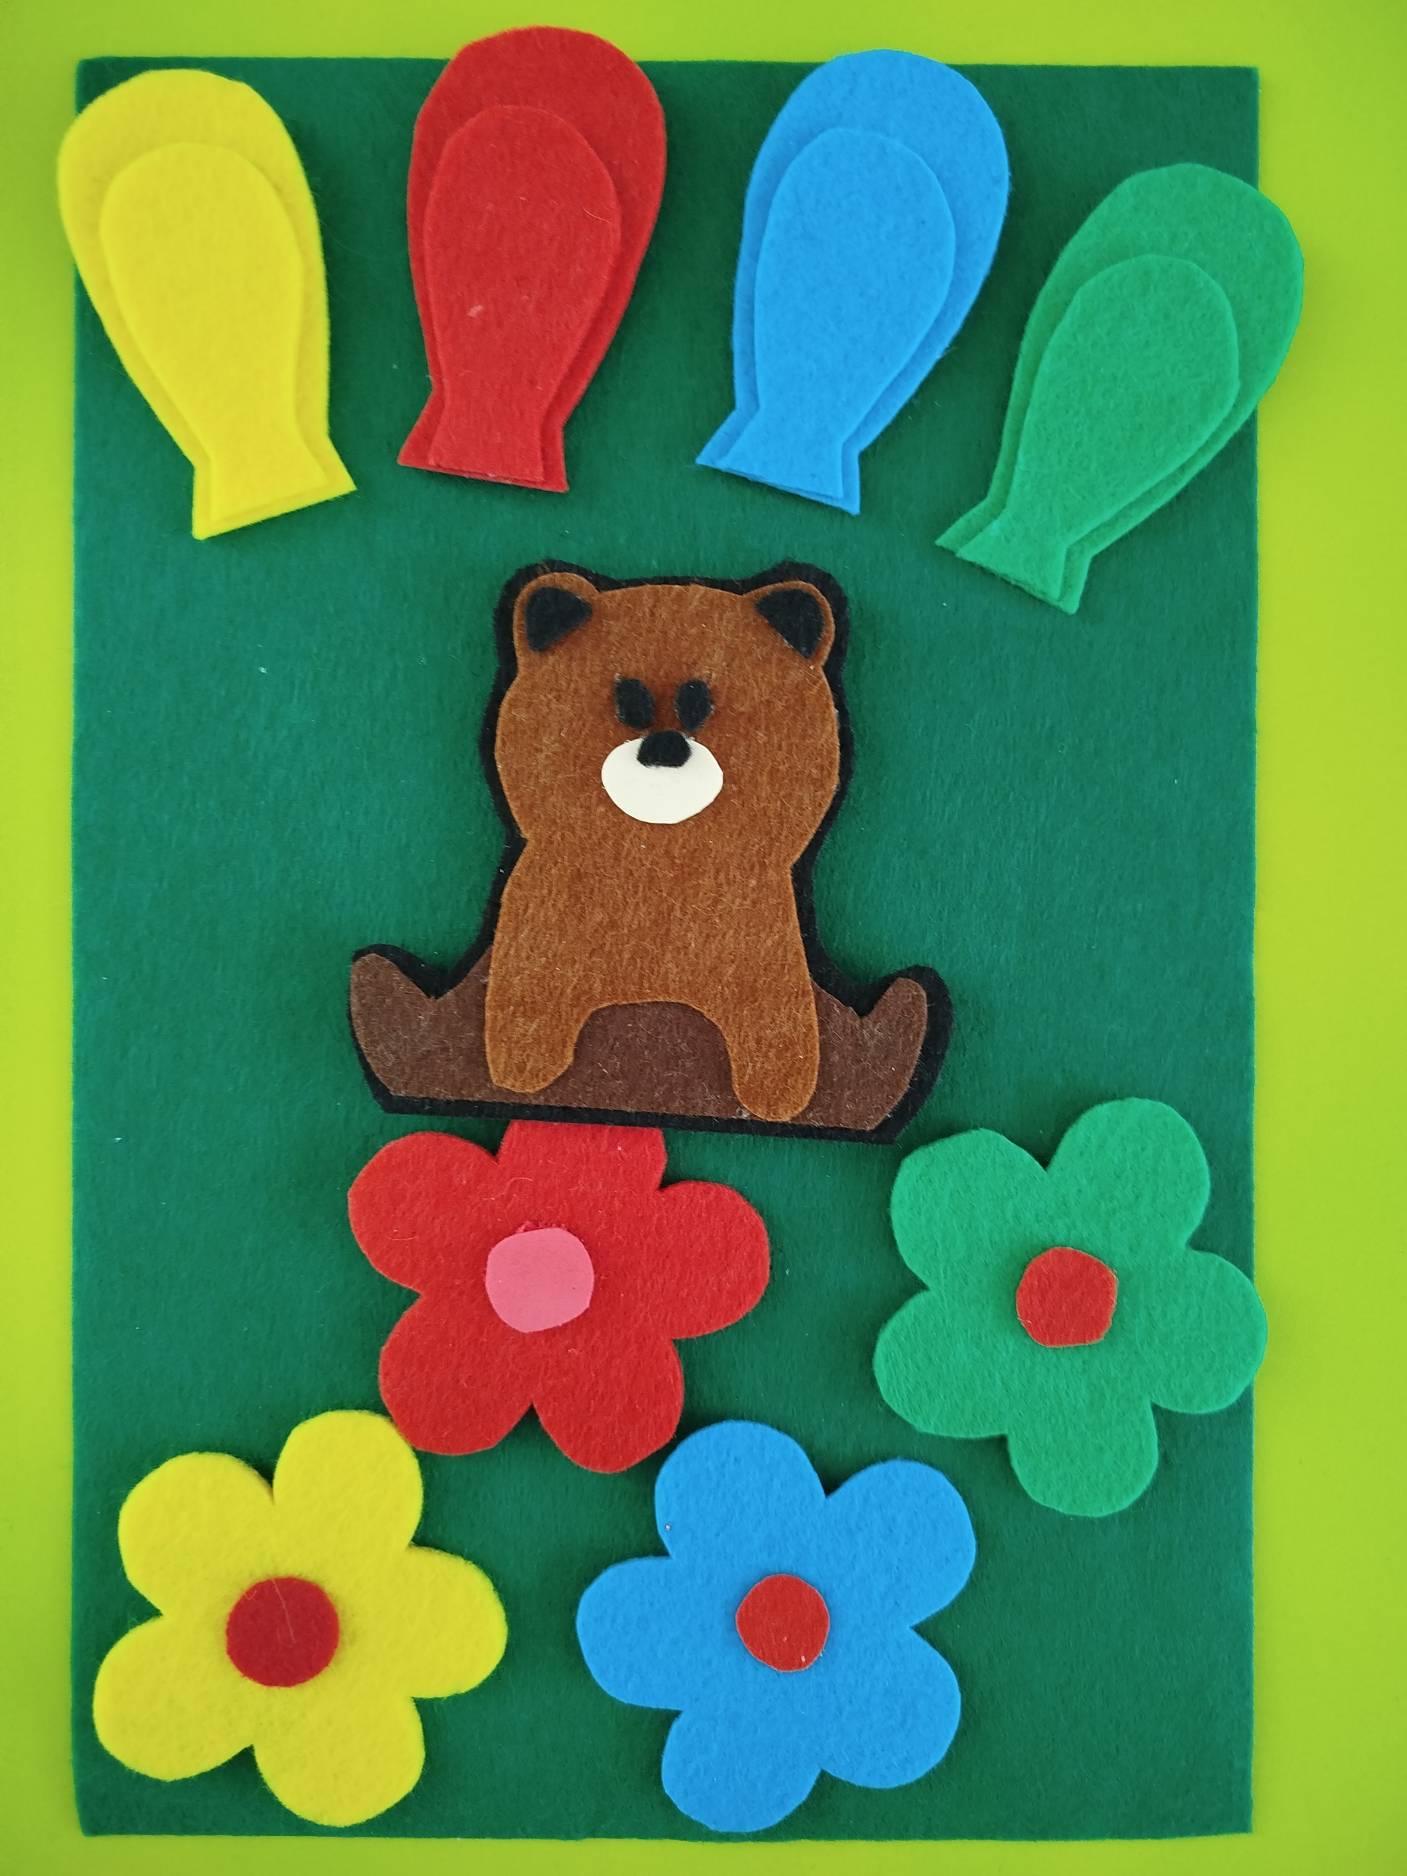
Цель пособия: закрепить знания детей о формах, цветах, диких и домашних животных, овощах и фруктах, а так же познакомит с различными играми.
Задачи:
развитие общения и взаимодействия ребенка со взрослыми и сверстниками, становление самостоятельности;
формирование первичных представлений об объектах окружающего мира, умение различать и называть некоторые овощи и фрукты, домашних и диких животных;
развитие понимание речи, умение повторять за взрослым небольшое предложение, в том числе содержащие вопрос или восклицание;
развитие умения различать основные цвета, форму предметов;
развитие крупной и мелкой моторики рук, формирование зрительно-моторной координации.
Основные достоинства пособия: это идеальное пособие, которое развивает мелкую моторику, воображение, внимание, смекалку, речь ребенка.
Описание: пособие в формате «коврика», полностью сделанное из фетра, на одном «коврике» с элементом пуговок.

Slide 3
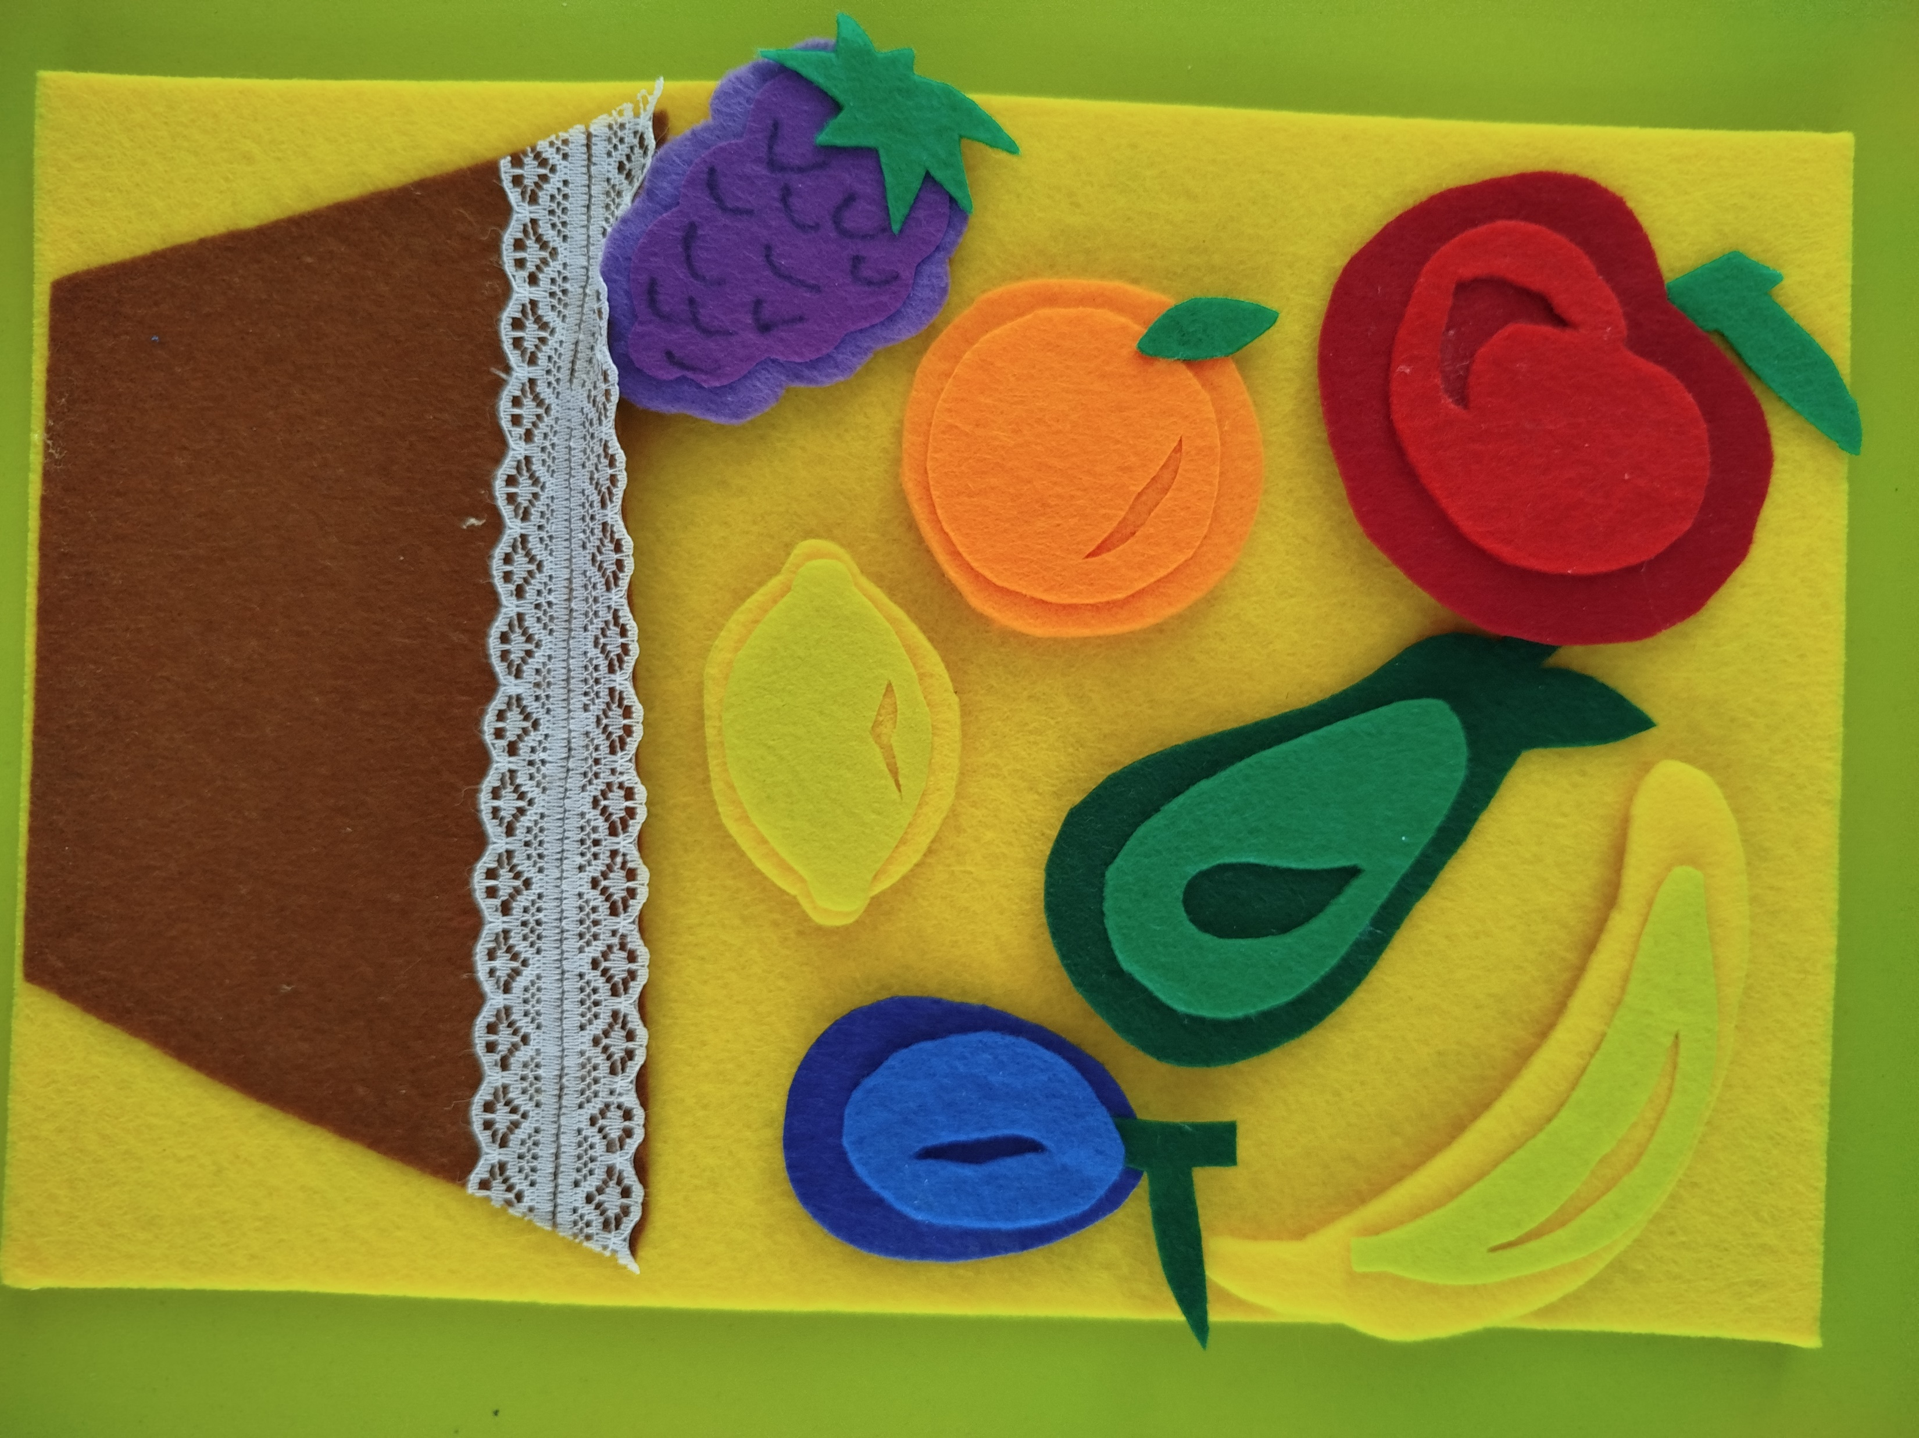
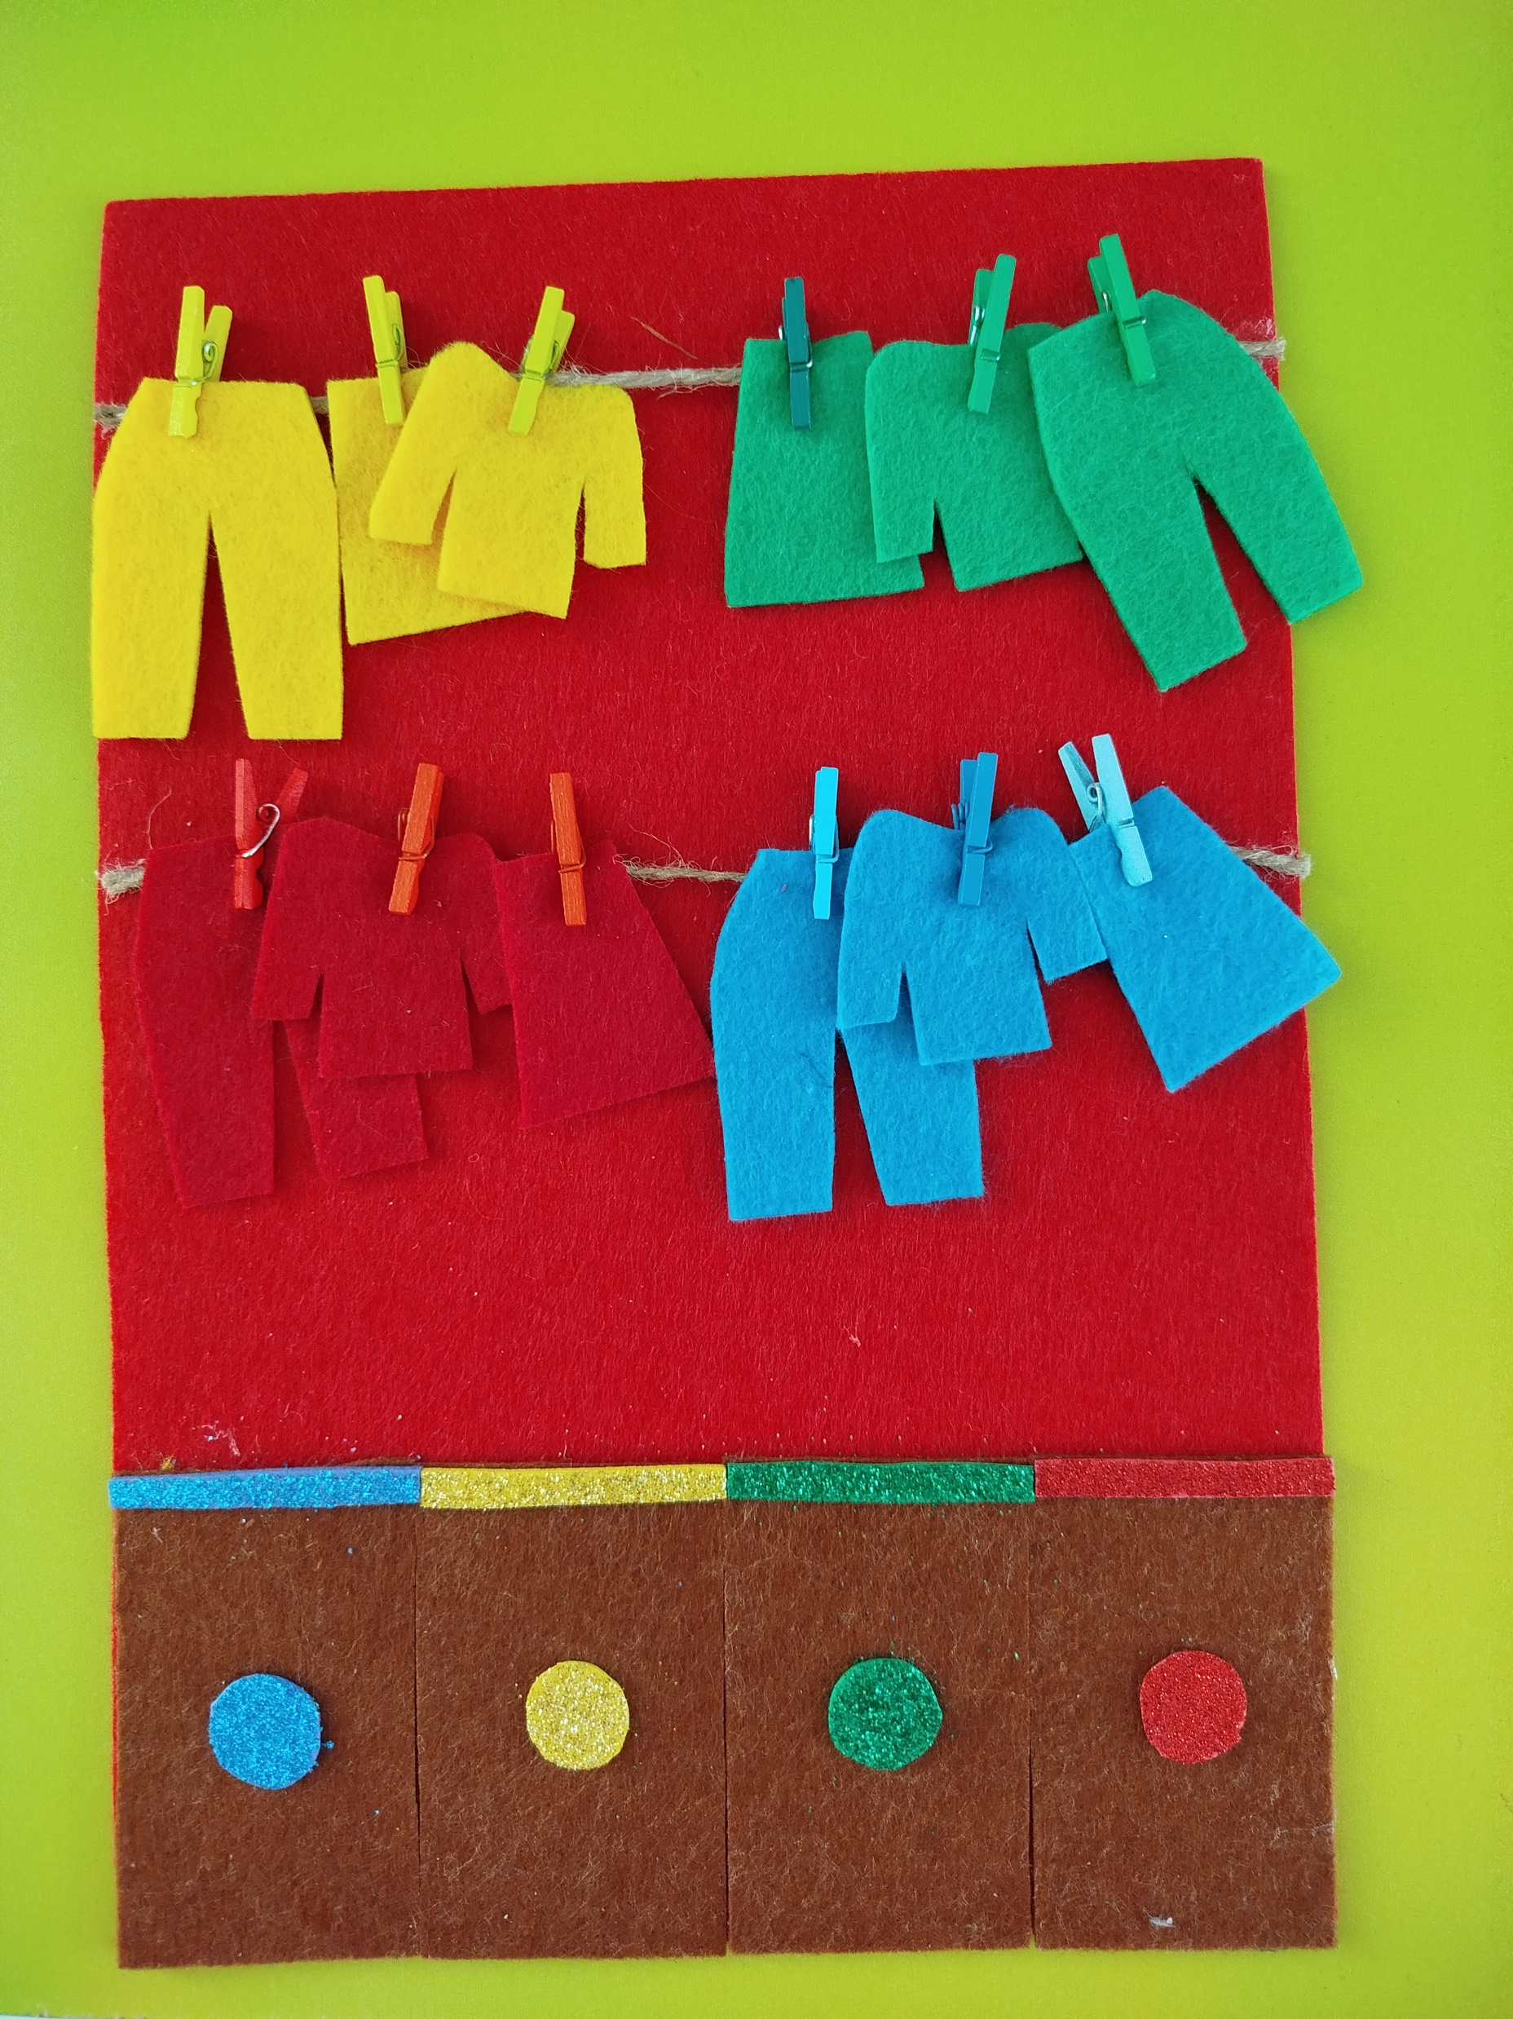
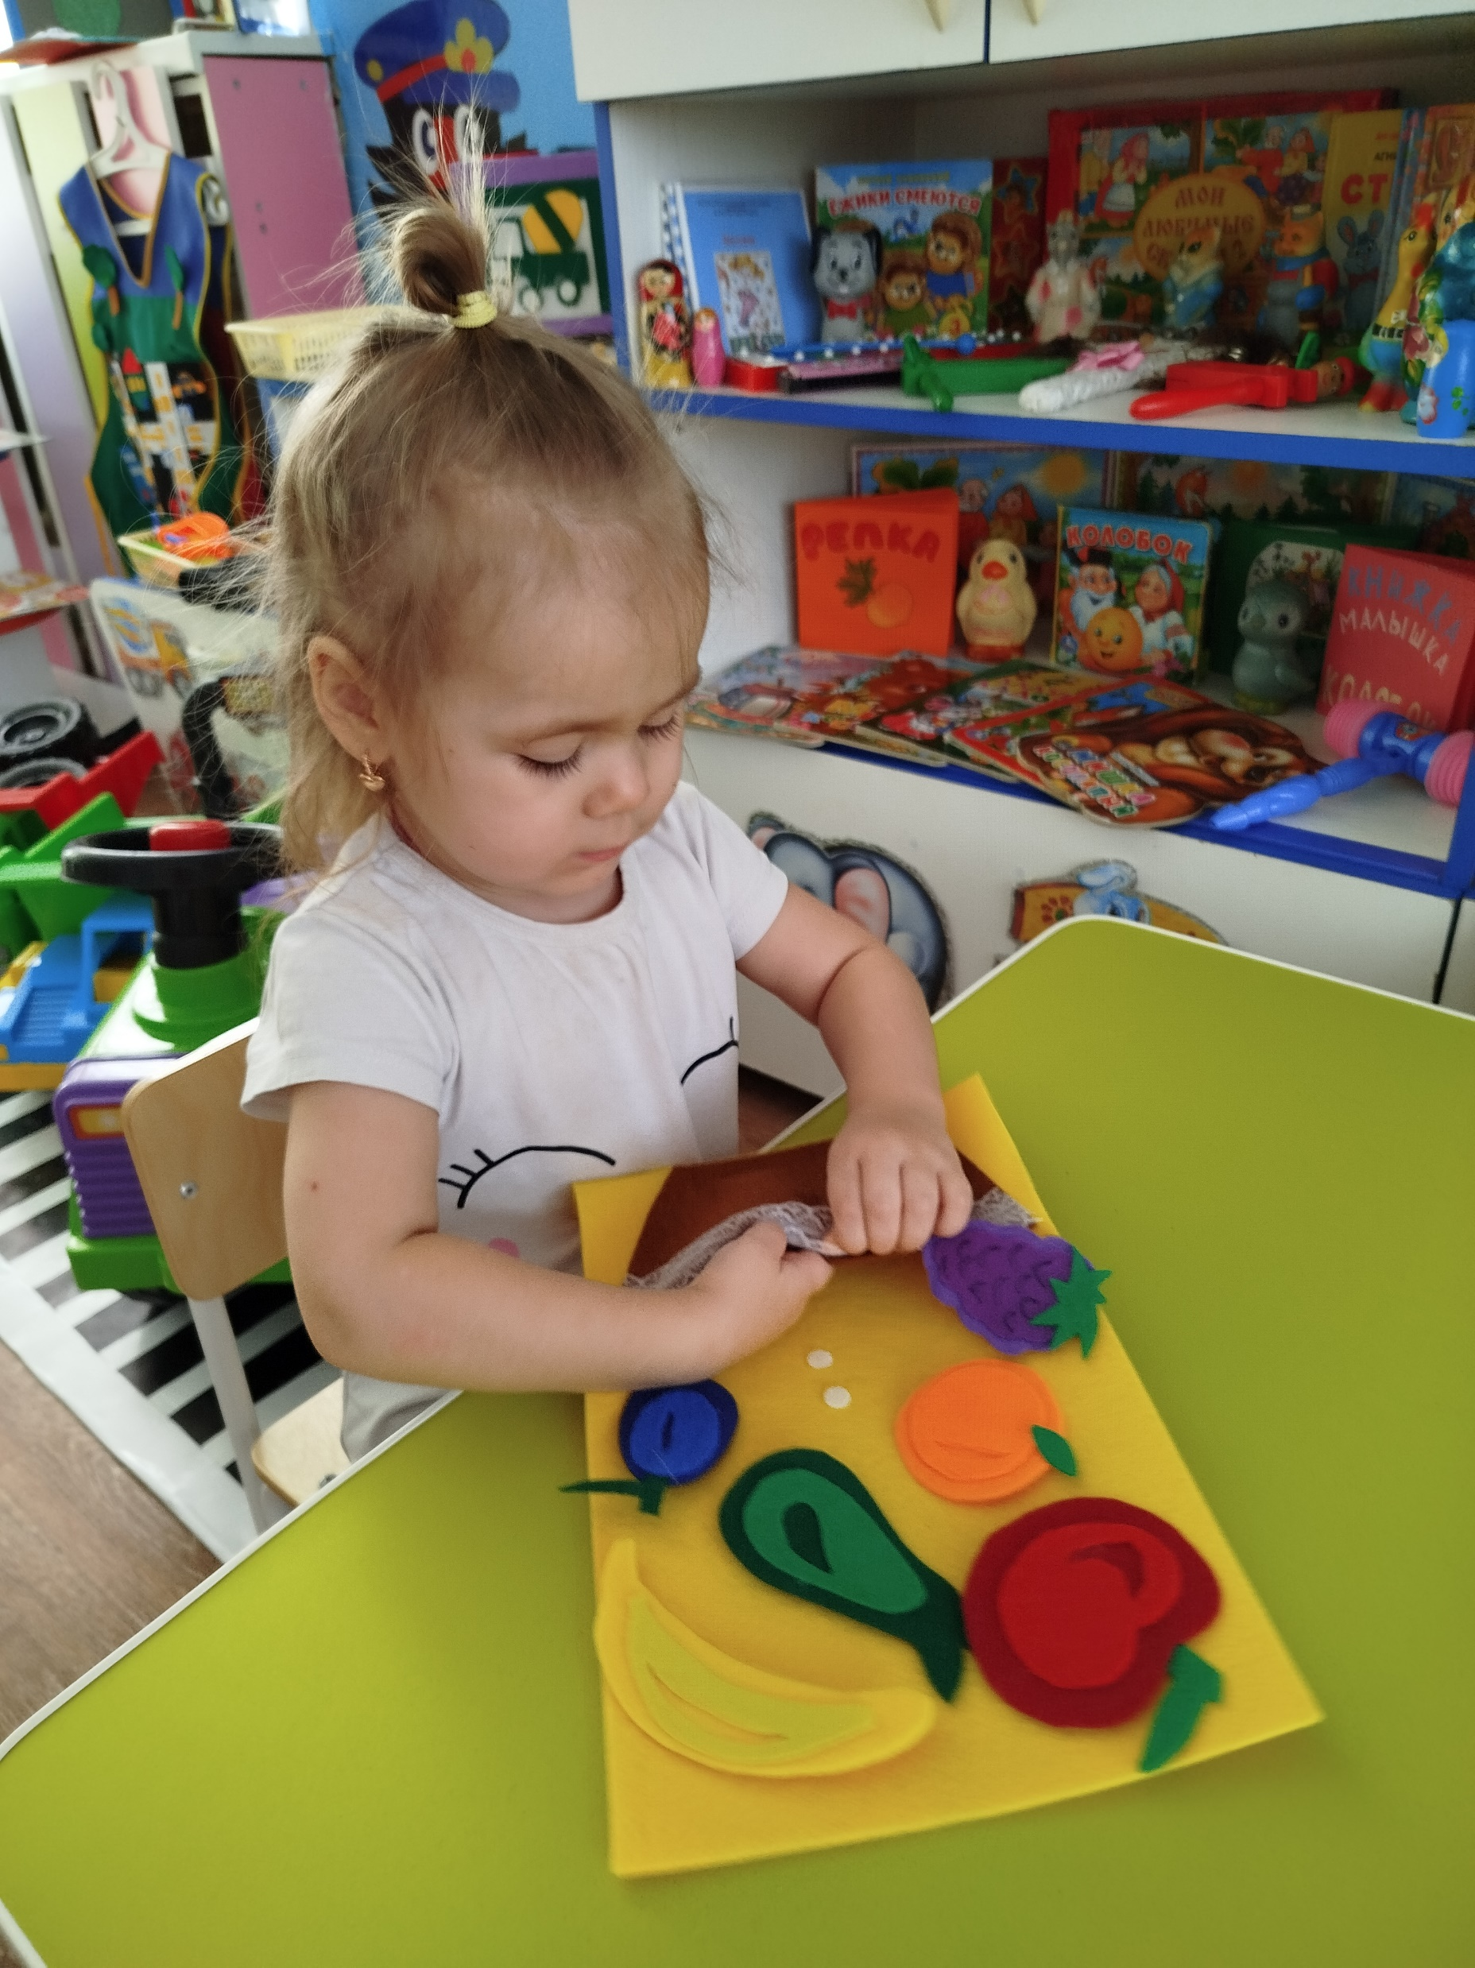
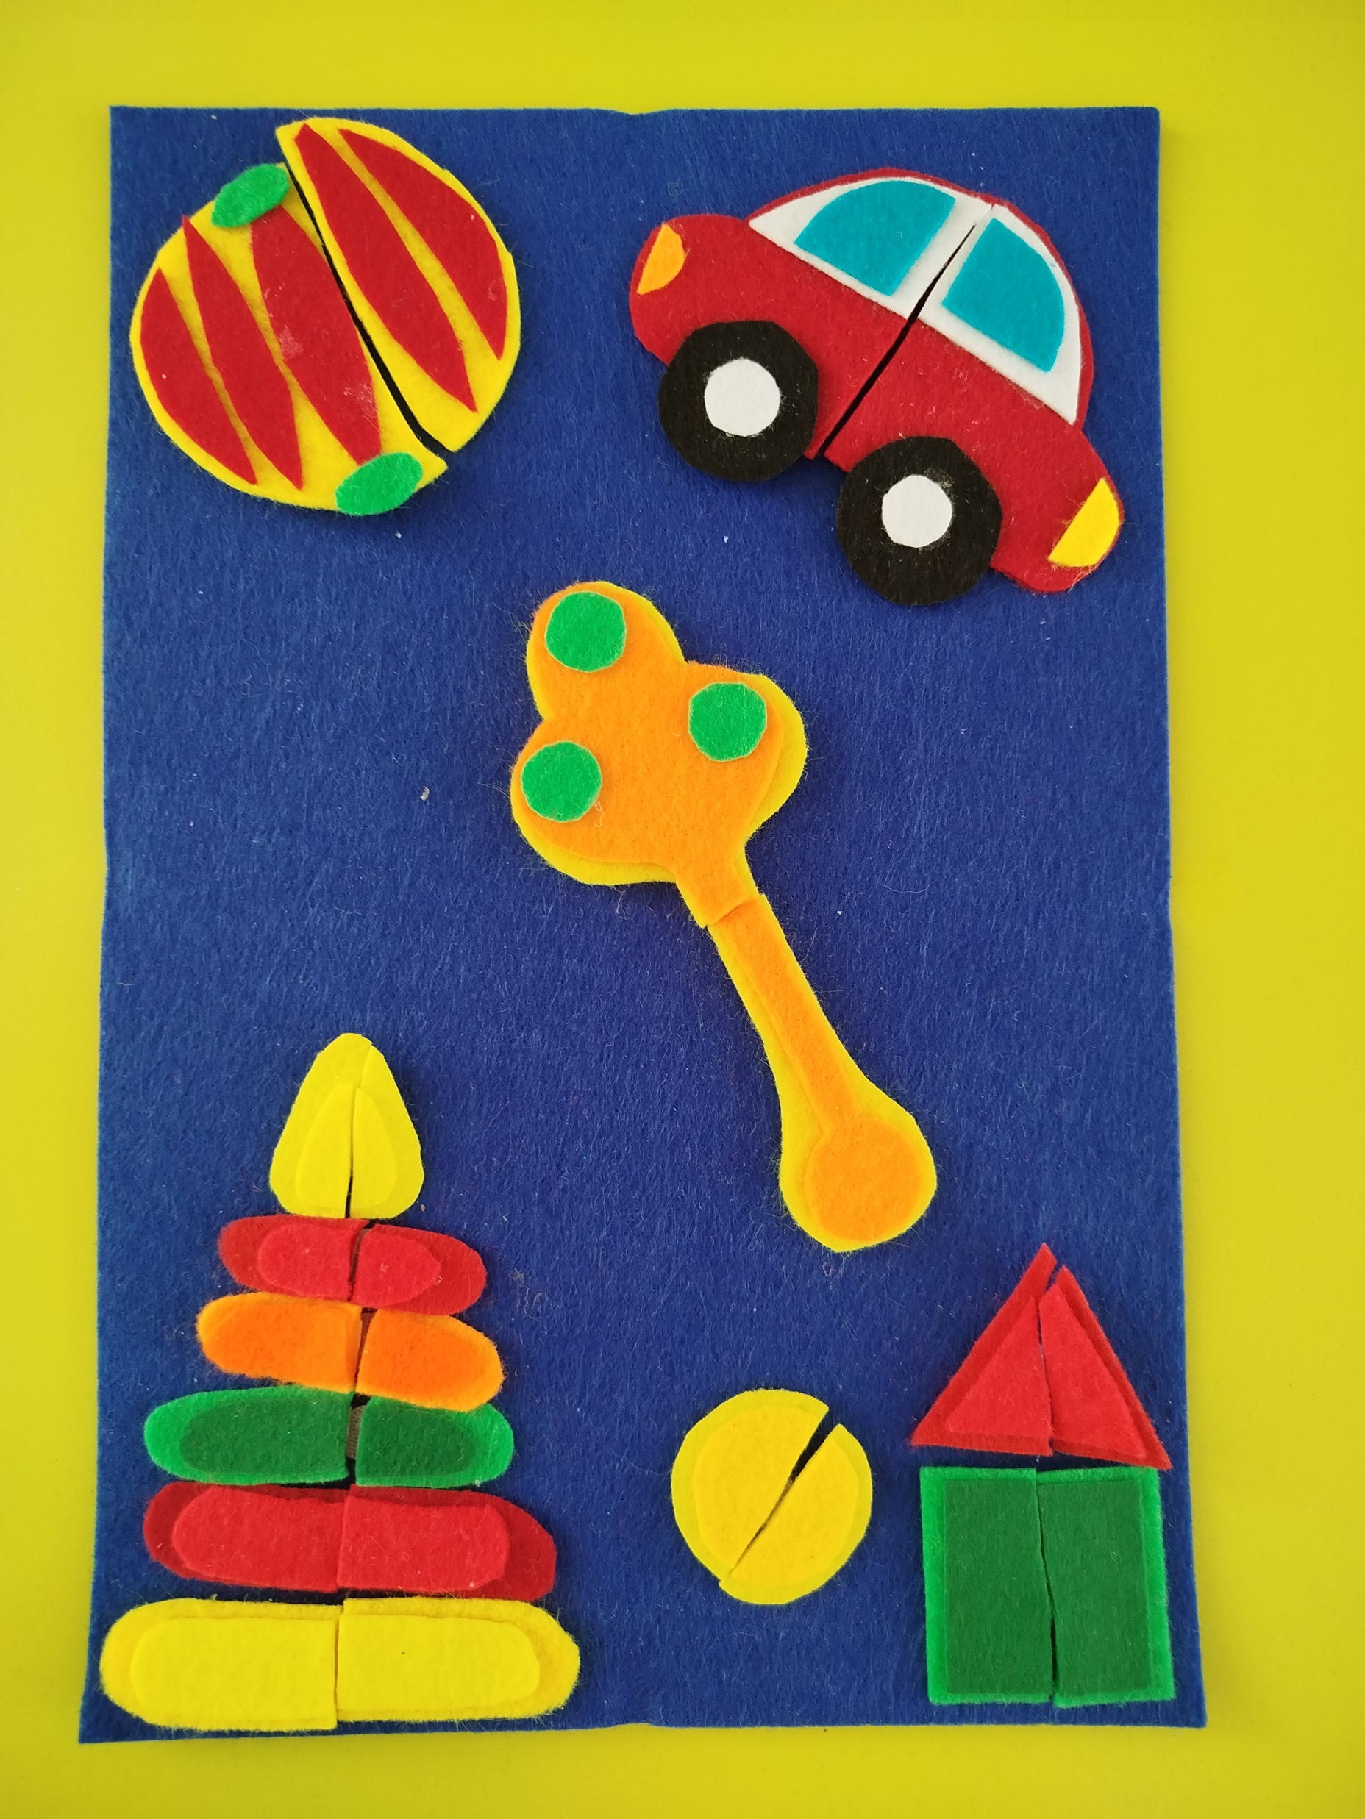
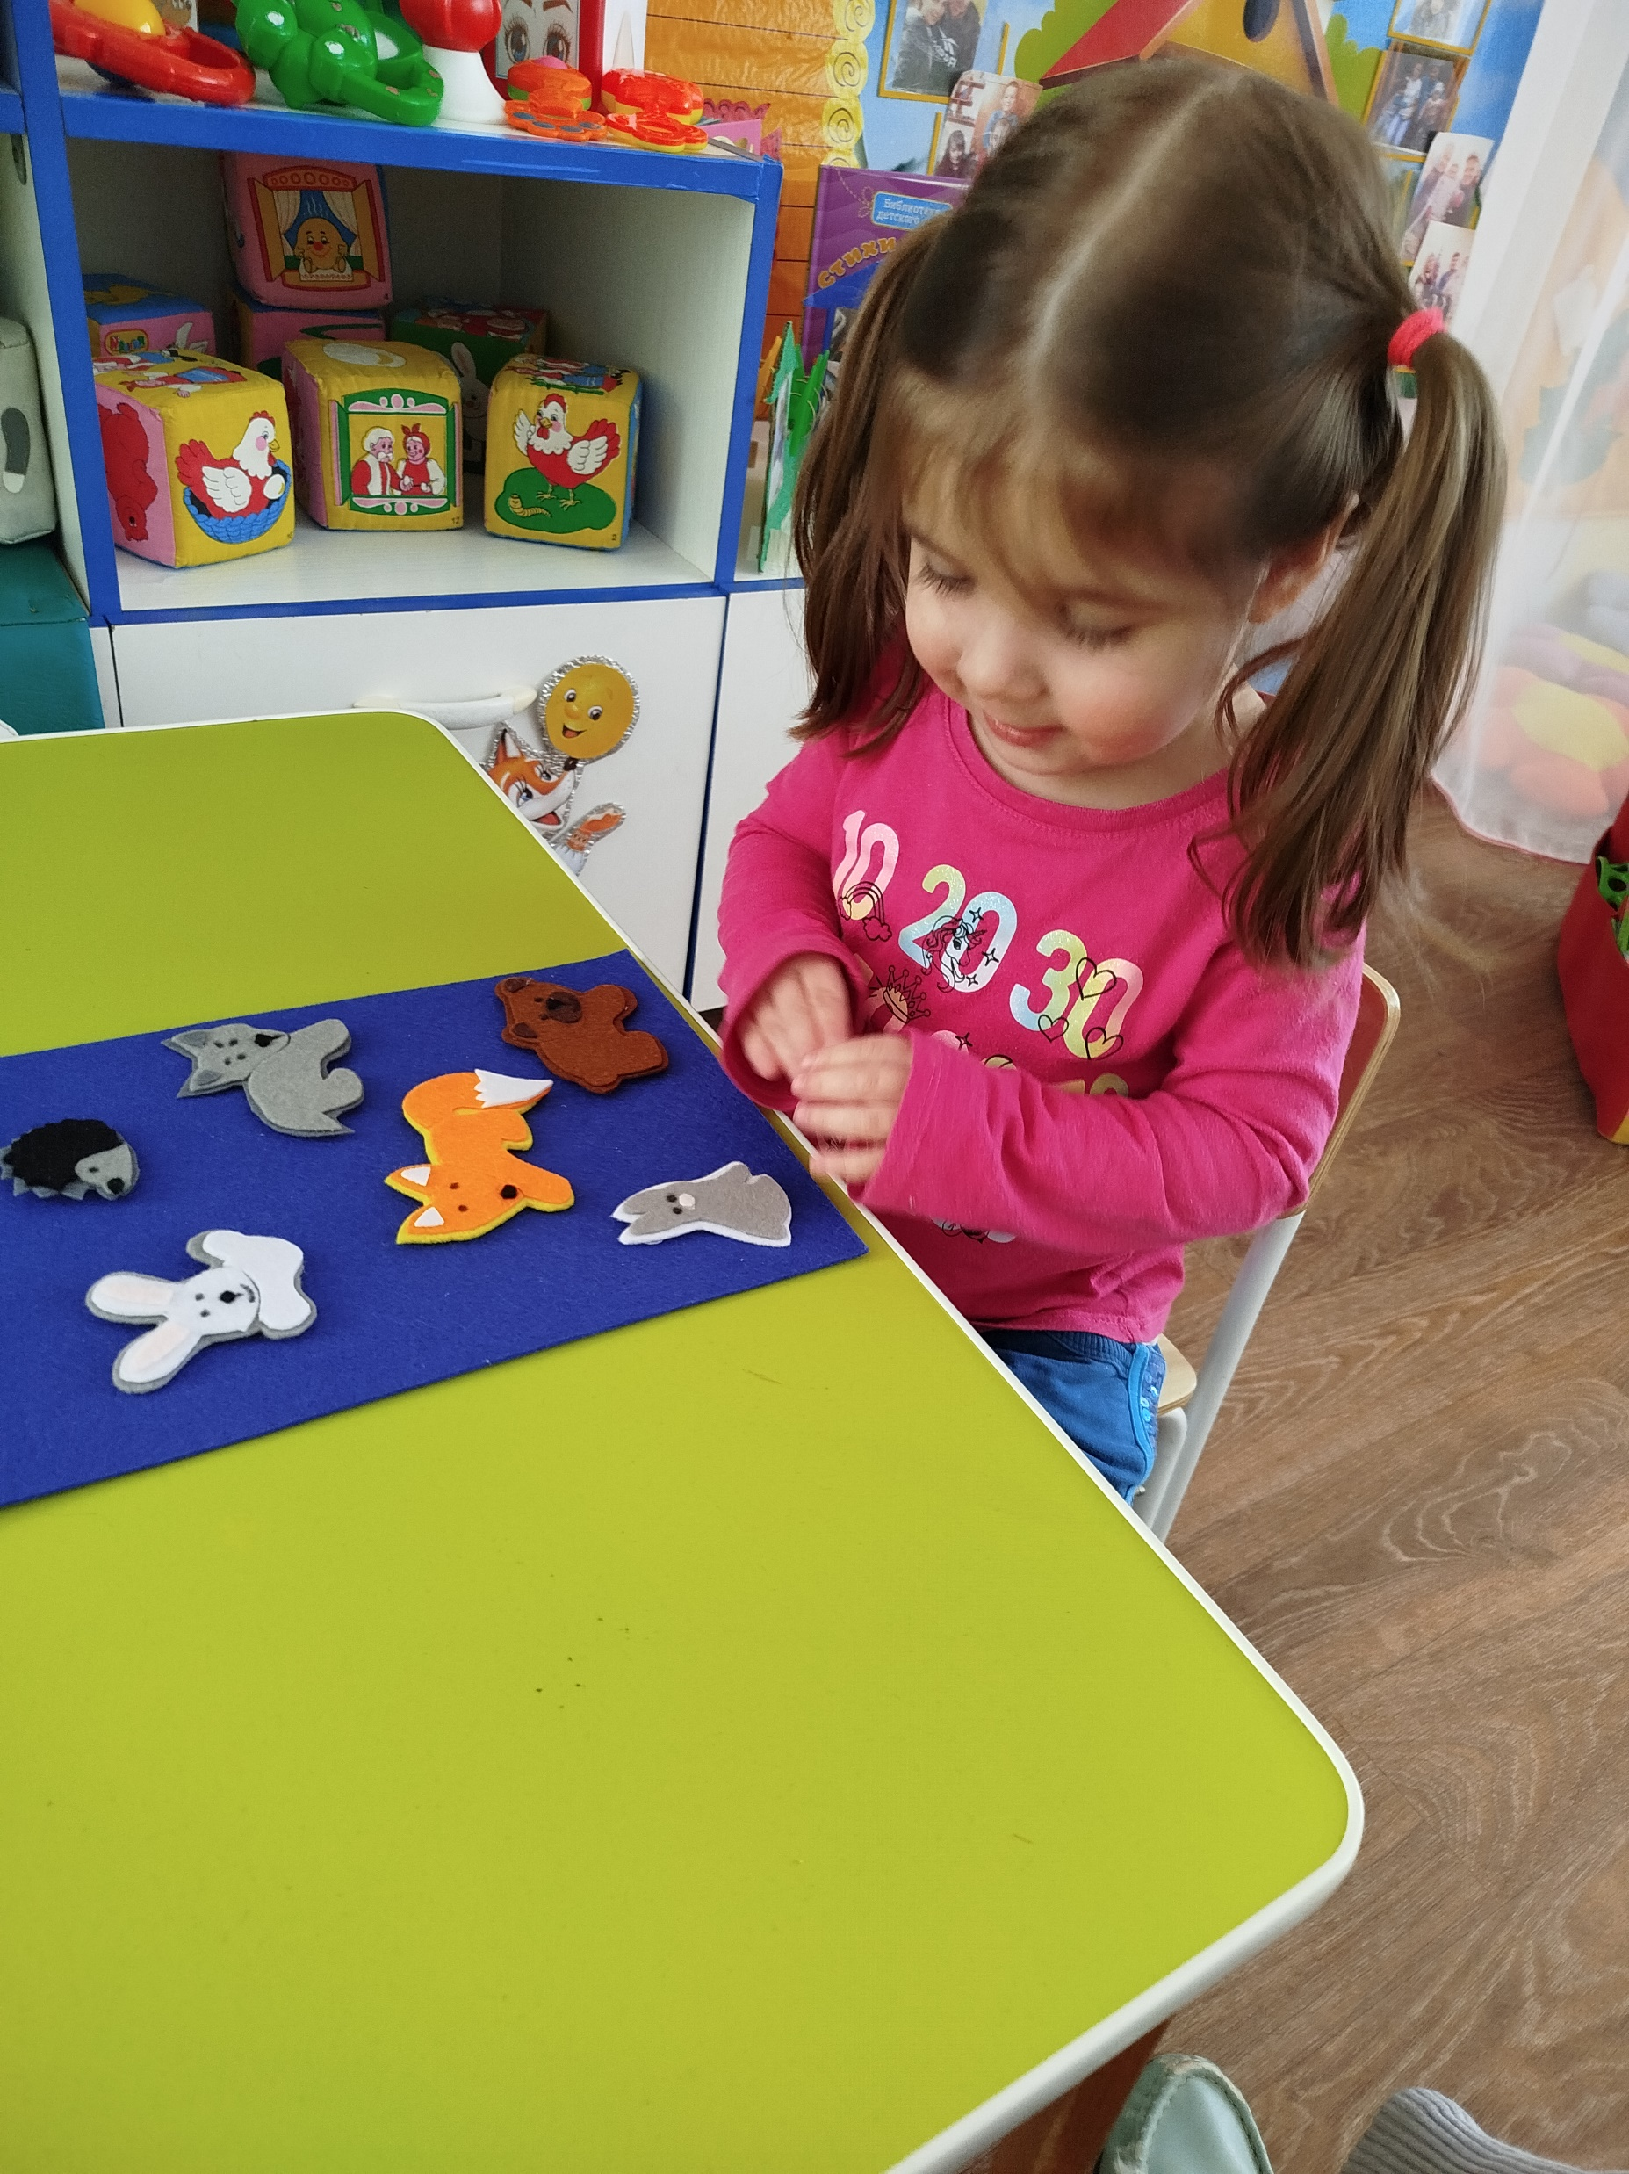
Варианты игр
Дидактическая игра «Подбери слово»
Цель: Подбирать прилагательные к существительным. Груша какая? –Сладкая. зеленая (яблоко, слива, лимон, морковь, помидор).
Д/и «Какого цвета предмет»
Цель: Подбирать существительные к прилагательному, обозначающему цвет. Закреплять знания основных цветов.
Д/и «Овощи и фрукты»
Цель: Закреплять у детей умение группировать и различать овощи и фрукты. Развивать функции сравнения и обобщения в мышлении детей.
Д/и «Картинки- половинки»
Цель: Формирование у детей умение составлять целое изображение из двух частей.
Д/и «Домашние и дикие животные»
Цель: закрепить знания о животных, кто где живет.

Slide 4
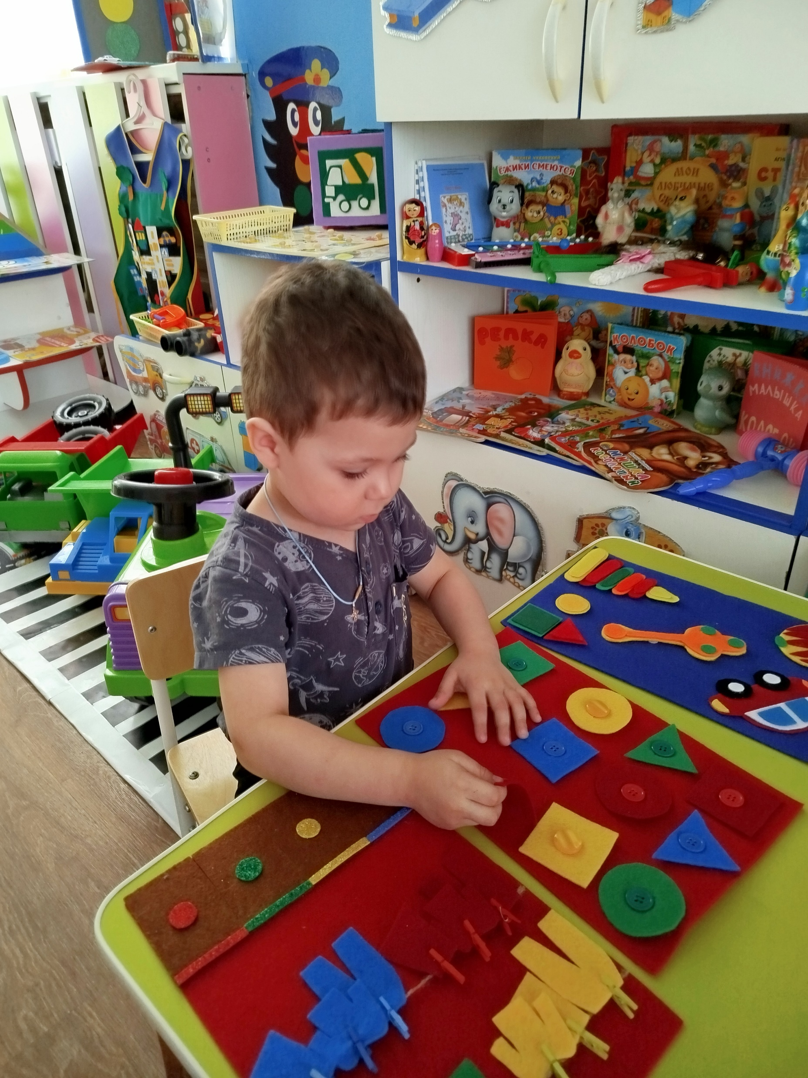
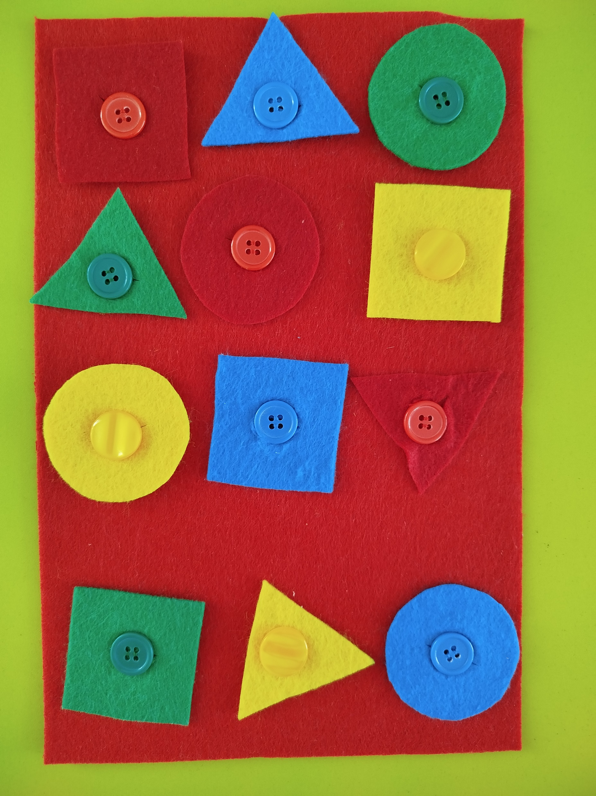
Дидактическая игра «Подбери правильно пуговку»
Цель: развивать мелкую моторику рук.

Slide 5
Список используемой литературы:
1. Федеральная образовательная программа дошкольного образования.
2. http://spalenushka.minobr63.ru/wp-content/uploads/2023/03/ФОП-дошкольного-образования-1.pdf
3. Помораева И.А., Позина В.А. Формирование элементарных математических представлений.
4. https://www.prodlenka.org/metodicheskie-razrabotki/378084-formirovanie-jelementarnyh-matematicheskih-pr

